Slide 1
C3181
Biochemie I
08b-Lipidy-Metabolismus
FRVŠ 1647/2012

Slide 2
Obsah
Odbourání tuků a fosfolipidů.
Odbourání mastných kyselin, β-oxidace.
Ketonické látky.
Syntéza mastných kyselin. Typy a struktura komplexů syntézy MK, příklad organizace a kooperace enzymů.
Syntéza lipidů.

Slide 3
Obecné znaky
Hydrolýzy esterových vazeb
  Hydrolázy - esterázy
Lipázy a fosfolipázy
  Různá specificita – podle výskytu (původu)
  Katalyzují i esterifikaci – umělé systémy
Lokalizace
  Trávicí trakt – mimobuněčné (extracelulární) – potrava (žaludek, pankreas)
  Lipoproteiny - „ – mezistupeň
  Adipocyty (tukové buňky) – nitrobuněčné, mobilizace rezerv, hormonální regulace

Slide 4
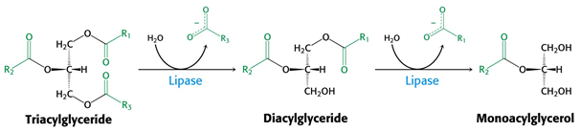
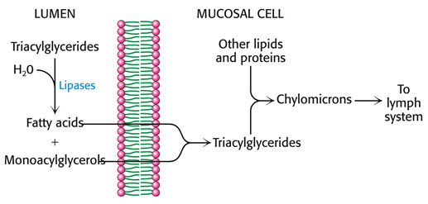
Trávicí trakt
Účinek pankreatické lipasy
  Aktivace solemi žlučových kyselin
Další přeměny
  Transport aj.

Slide 5
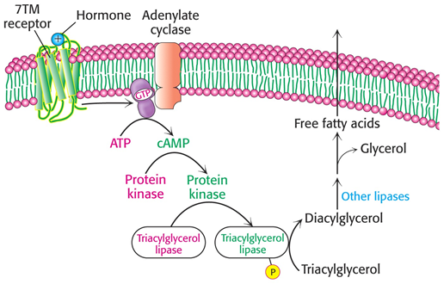
Další přeměny
Lipoproteinové
  – v krvi – TAG G + 3 MK
Nitrobuněčné
  – adipocyty – mobilisace reserv (hormonální regulace – (nor)adrenalin, glukagon, ACTH, brzdí insulin)

Slide 6
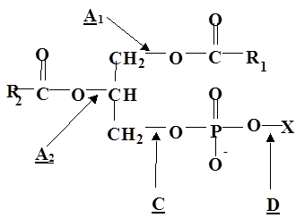
Fosfolipasy
Hydrolýza fosfolipidů
Specificita – výskyt – buňky, mimobuněčné (jedy)
  Hydrolýza různých vazeb
  Význam pro budování a rekonstrukci biomembrán
  Signalizace – fosfolipáza C (inositol-trisfosfát), A (arachidonát – prostaglandiny)
  Poškození tkání – účinek živočišných jedů (hmyz, hadi – komplexní směsi)

Slide 7
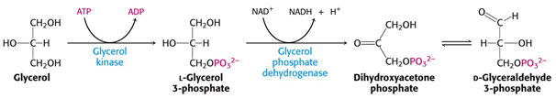
Přeměny produktů hydrolýzy
Glycerol
  Vztah ke glykolýze, další degradace nebo syntéza glukosy
  Opačný směr při syntéze lipidů – glycerol-3-P
Mastné kyseliny
  Katabolismus oxidací v mitochondriích
  Transport v organismu – lipoproteiny
  Transport v buňce (do mitochondrií) – přes membránu jen krátké, jinak pomocí karnitinu

Slide 8
Degradace mastných kyselin
Aktivace – tvorba acyl-CoA
  Následuje transport – účast karnitinu
Oxidační štěpení na acetyl-CoA
  β-oxidace
  Knoopovy bilanční pokusy
Acetyl-CoA – součást „poolu“
  Vznik z různých zdrojů – vedle MK též sacharidy i aminokyseliny
  Využití pro různé dráhy bez ohledu na původ
    Degradace – CO₂ + H₂O
    Syntézy – MK, izoprenoidy (ne cukry – u živočichů)

Slide 9
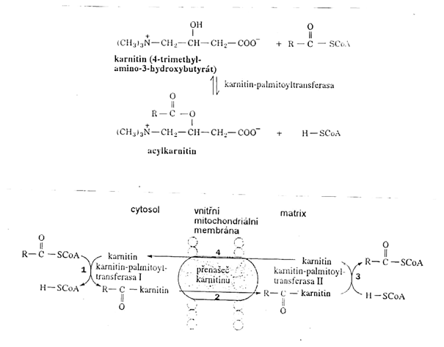

Transport do mitochondrií
Transport v organismu
  Lipoproteiny, albumin
Transport v buňce
  do mitochondrií
  přes membránu jen krátké
  jinak pomocí karnitinu
Aktivace
  Tiokinasa
  RCOOH + ATP
  RCO∼AMP + PP
  RCO∼SCoA + AMP + 2P_{i}

Slide 10
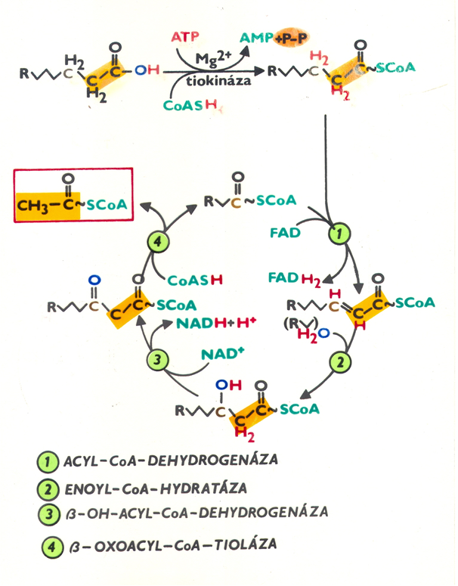
  β-oxidace mastných kyselin
Základní schema
  Tvorba RCO.AMP
    Viz kofaktory
  Lineární nasycené kyseliny
  Sudý počet C = n
  ½ n CH₃.CO∼SCoA
  n-1 FADH₂ a (NADH + H⁺)
  Zdroje pro aerobní procesy

Slide 11
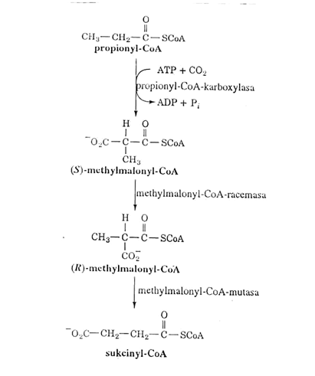
β-oxidace mastných kyselin
Lichý počet C
  též α-metylové větvení
  Ile, Val
  Vstup do metabolismu
  glukosy

Slide 12
β-oxidace mastných kyselin
β-metylové větvení (Leu)
  1. dehydrogenace stejná
  Vznik acetoacetátu - ketolátky

Slide 13
β-oxidace nenasycených mastných kyselin
Možné problémy
  Dvojná vazba je v nesprávné poloze
  Jsou běžně cis-, u β-oxidace se tvoří trans-
Jsou potřebné 2 další enzymy
  enoyl-CoA isomerasa (z cis- 3,4 na trans- 2,3)
  a dienoyl-CoA reduktasa (redukuje cis-4,5 ve vzniklém trans-2,3-cis-4,5-dienoyl-CoA.

Slide 14
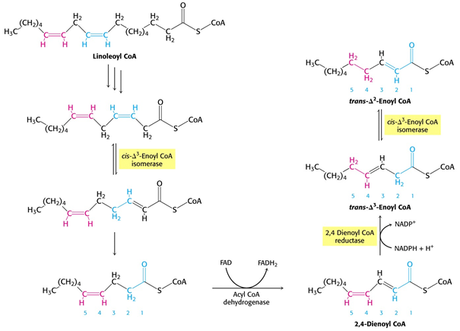
β-oxidace nenasycených mastných kyselin

Slide 15
Ketolátky
Skupina metabolicky příbuzných látek
  Ketoskupina není určující
  Produkty metabolismu tuků (MK), zdroj acetyl-CoA
    Podoba se syntézou izoprenoidů
  Pohotová energetická rezerva, obdoba glukozy
  Rozpustné ve vodě x MK
  Fyziologické x patologické koncentrace
  Acetoacetát, β-hydroxybutyrát, (aceton)

Slide 16
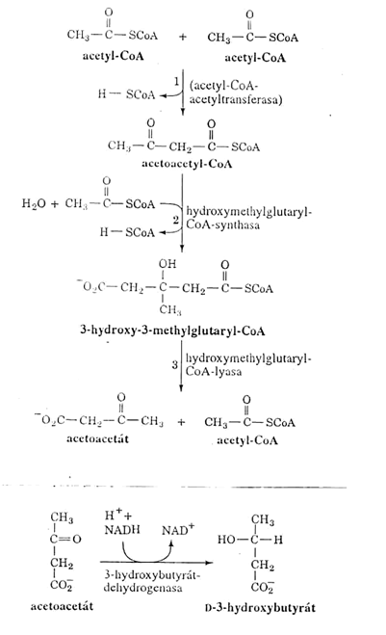
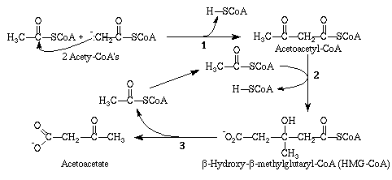
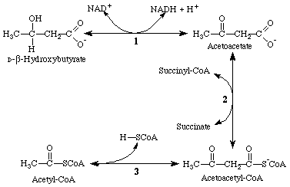
Tvorba ketolátek
Pokus o syntézu
Přenos na sukcinát

Slide 17
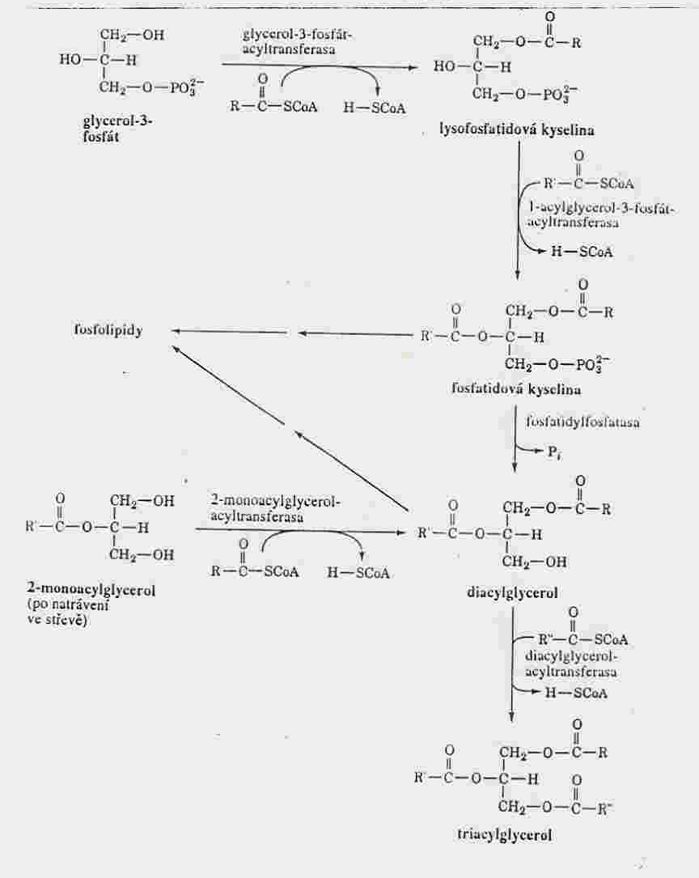
Syntéza lipidů
Tuky (fosfolipidy)
  RCO.SCoA
  Glycerol-P (glykolýza)
  Ze štěpných produktů
  de novo
    CH3.CO.SCoA
    Sacharidy
    AK

Slide 18
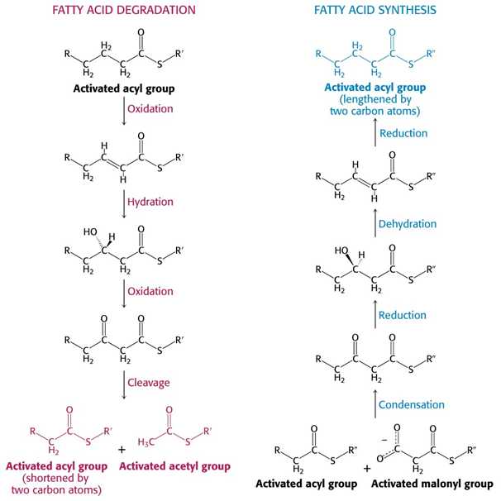
Syntéza mastných kyselin
Formálně
zvrat degradace
Problém rovnováh
  Dodání energie
  Organizace „výroby“
  Oddělená lokalizace
  NADPH donorem elektronů
Karboxylace suroviny
  Acetyl.CoA je makroergický
    nestačí
  Malonyl.CoA z acetyl.CoA
  Spotřeba ATP
Multienzymový komplex
  FAS (Fatty Acid Synthase)
    Bakterie a rostliny volně
  Meziprodukty se neoddělují
  Saturace jednotlivých enzymů
  „Výrobní linka“ - efektivita

Slide 19
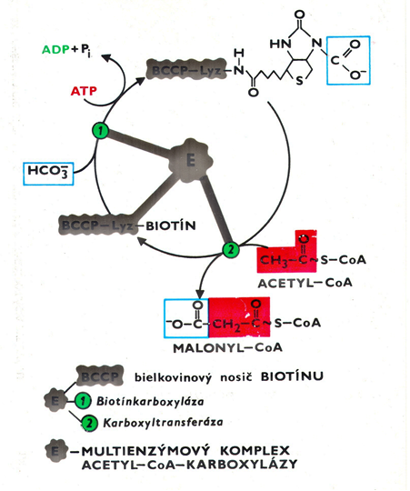
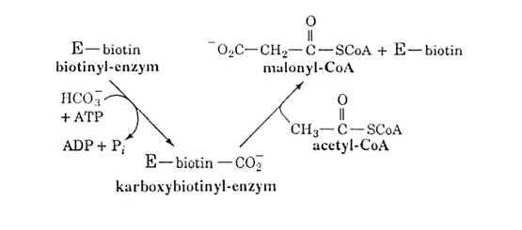
Aktivace suroviny
Vznik malonyl.CoA
  CH₃CO∼SCoA + CO₂ + ATP =
  ⁻OOC.CH₂.CO∼SCoA + ADP + P_{i}

Slide 20
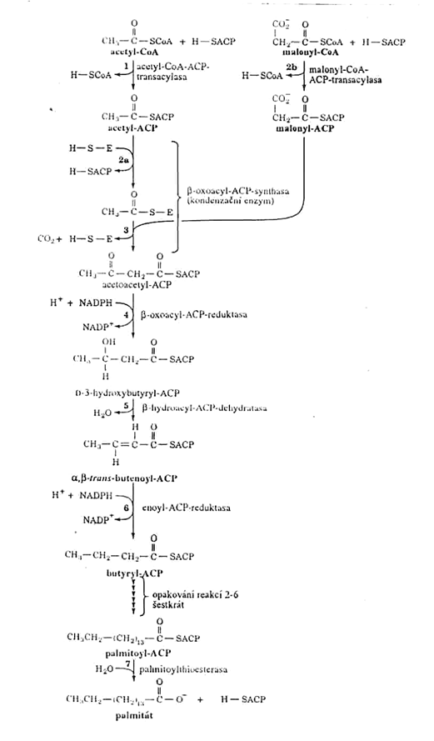
Syntéza acylového řetězce
2 -SH skupiny
  Centrální ACP-SH
  Periferní E-SH

Slide 21
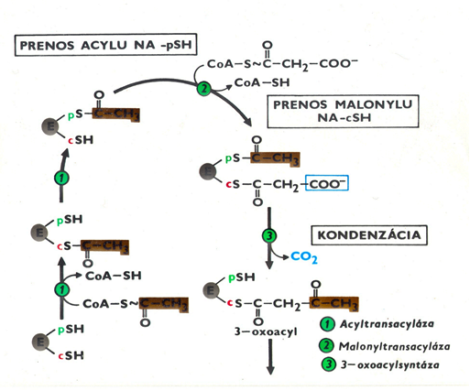
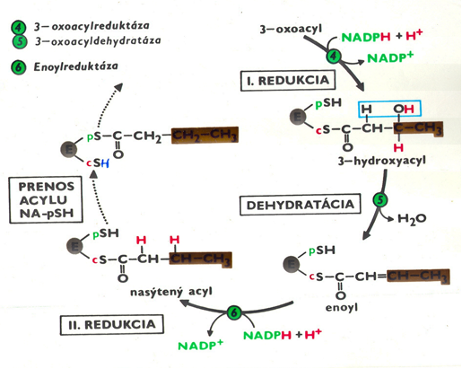

Slide 22
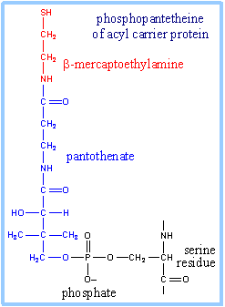
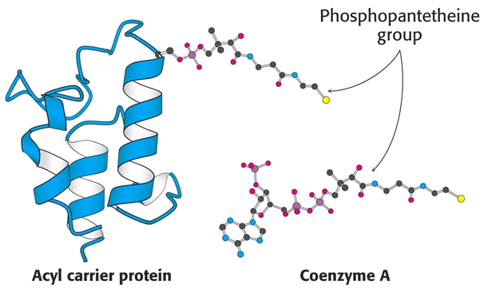
ACP-SH a CoA-SH
Fosfopantetein – část CoA
  Prostetická skupina – vázaný
  Disociabilní – rozpustný přenašeč

Slide 23
Další úpravy
Syntéza palmitoylCoA
  prodloužení na stearoylCoA
  desaturace
Elongázy
  mitochondrie a ER
  prodloužení pomocí acetyl.CoA ev. malonyl.CoA
Desaturázy – nhFe, cyt b
  specifické pro Δ⁴, Δ⁵, Δ⁶, Δ⁹ (C18:1(9) – olejová)
  jinak esenciální (Δ¹²) (ω-6 pro C18)
  rostliny mají Δ¹² i Δ¹⁵
Syntéza arachidonátu u živočichů běží
  desaturace, elongace

Slide 24
Struktura FA Syntas
Bakterie – E. coli
  cytosolické nezávislé enzymy
Rostliny podobně
  chloroplasty (jediné místo syntézy)
Kvasinky
  α₆β₆ multifunkční komplex – 2,5 MDa – matrix a funkční
Živočichové
  multifunkční homodimer 534 kDa

Slide 25
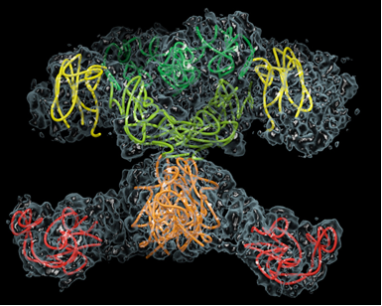
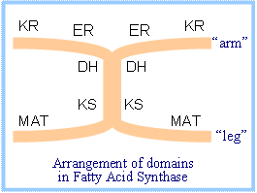
Struktura savčí FAS
Model ETH Zurich
  homodimer
  Každá podjednotka obsahuje
  všechna aktivní místa

Slide 26
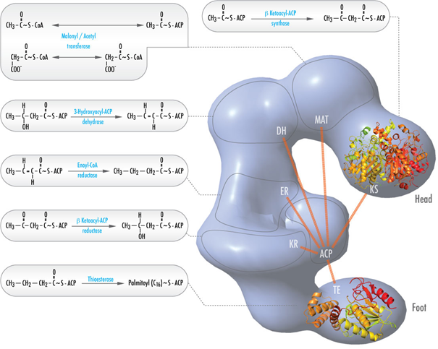
Model savčí FAS

